Slide 1
ĐỒ ÁN GIẢI THUẬT& LẬP TRÌNH
ĐỀ 7:Tìm hiểu phương pháp quay lui + viết chương trình minh hoạ một số giải thuật sắp xếp
GVHD:Trương Ngọc Châu
SVTH:Nguyễn Quốc Tấn
Lớp 15T2
Nhóm 15.11D

Slide 2
LỜI MỞ ĐẦU
Trong quá trình thực hiện đề tài, em không tránh khỏi gặp nhiều thiếu sót, nhưng đã nhận được sự chỉ dẫn, ý kiến đóng góp của quý thầy cô để hoàn thiện đề tài của mình.
Đồng thời em xin gởi lời cảm ơn chân thành đến thầy Trương Ngọc Châu đã giúp em hoàn thành đề tài này.

Slide 3
I. GIỚI THIỆU ĐỀ TÀI
Mô tả: Tìm hiểu phương pháp và ứng dụng vào các bài toán: n-hậu hòa bình, mã đi tuần, liệt kê
các cấu hình tổ hợp, một số thuật toán sắp xếp.
Dữ liệu vào: Tệp chứa dữ liệu nhập của bài toán tương ứng.
Phương pháp gợi ý: Phương pháp Backtracking, đệ quy,…
Dữ liệu ra: Tệp chứa dữ liệu xuất của bài toán tương ứng.

Slide 4
II. THUẬT TOÁN
A. QUAY LUI
1. Xếp n con hậu
Hàm trienVong() xác định điều kiện tiếp tục được trình bày như sau:
int trienVong(int k)
{
int i;
for (i=1; i<k; i++)
if (s[k]==s[i]|| abs(i-k)==abs(s[i]-s[k])) return 0;
return 1;
}
Điều kiện tiếp tục là mỗi hang, mỗi cột và mỗi đường chéo chỉ chứa 1 con hậu.

Slide 5

1. Xếp n con hậu
Hàm xepHau() in vị trí con Hậu ra màn hình
int xepHau(int k)
{
int i;
if (k==n+1)
{
d1++;
printf("\n%d: ",d1);
for (i=1;i<=n;i++) printf("%d ", s[i]);
printf("\n");
}
else for (i=1;i<=n;i++)
{
s[k]=i;
if (trienVong(k)) xepHau(k+1);
}
}

Slide 6
Một cách khác về 8 hậu
int S[8], a[8], b[15], c[15], sol=0;
void Try(int i)
{ int j;
for (j=0; j<8; j++)
if (a[j]&&b[i-j+7]&&c[i+j])
{
S[i]=j;
a[j]=0;
b[i-j+7]=0;
c[i+j]=0;
if (i==7)
{
printf("\n\n%3d: ",++sol);
for (int i=0; i<8; i++)
printf("%d ", 1+S[i]);
}
else Try(i+1);
a[j]=1;
b[i-j+7]=1;
c[i+j]=1;
}
}

Slide 7
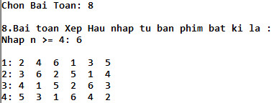
Kết quả khi chạy Dev C++ với n=6

Slide 8
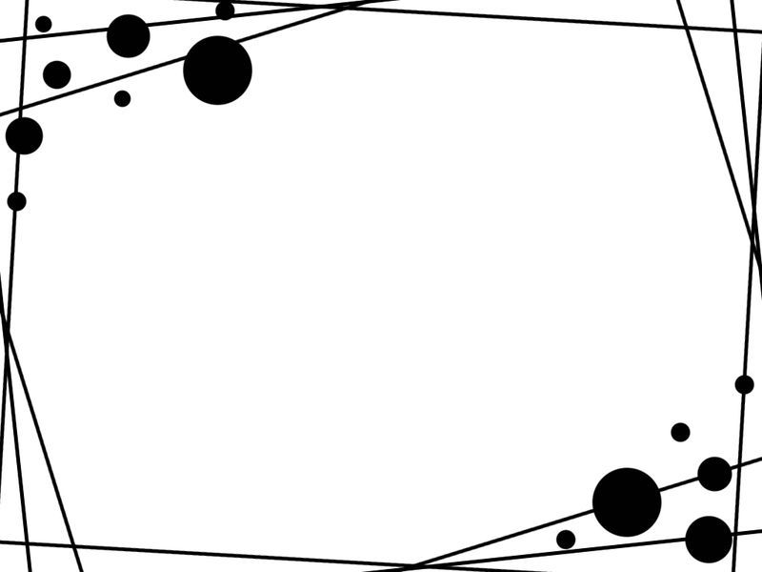
2. Hoán vị của n
Hàm in hoán vị ra màn hình
int hoanVi(int k)
{
int i;
if (k==n+1)
{
d2++;
printf("\n%d: ",d2);
for (i=1;i<=n;i++) printf("%d ", s[i]);
printf("\n");
}
else for(i=1;i<=n;i++)
{
s[k]=i;
if (trienVong1(k)) hoanVi(k+1);
}
}

Slide 9
Hoán vị = phương pháp lặp
for (i=1; i<=n; i++) S[i]=i; print();
while (c<n!){
i=n-1; while (S[i]>S[i+1]) i--;
j=n; while (S[j]<S[i]) j--;
tam=S[i]; S[i]=S[j]; S[j]=tam;
j=i+1; k=n;
while (j<k)
{ tam=S[j]; S[j]=S[k]; S[k]=tam; j++; k--;}
print();
}

Slide 10

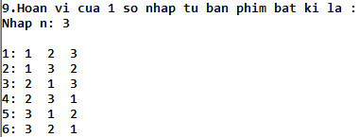
2. Hoán vị của n

Slide 11

3.Tập con của 1 tập hợp
void tapCon(int k)
{
int i;
if(k==n+1){
d3++;
printf("\n%d: ",d3);
printf("{ ");
for (i=1;i<=n;i++)
if(s[i]==1)
printf("%d ", a[i]);
printf("}\n");
}
else{
s[k]=0;tapCon(k+1);
s[k]=1;tapCon(k+1);
}
}
Độ phức tạp O(2^{n})

Slide 12
4.Tổ hợp
Nguyên lý chung
Để liệt kê tất cả các cấu hình S=s₁s₂..s_{k} thuật toán giả sử đã có cấu hình con s₁s₂…s_{i-1}. Ở bước thử tìm giá trị cho s_{i} , Try(i), duyệt qua mọi giá trị j đề cử được cho s_{i} và thực hiện 4 bước sau:
a) s_{i}=j;
b) <Thay đổi trạng thái>;
c) Nếu đủ cấu hình (i=k) thì Print(S) ngược lại, gọi đệ quy để thử cho s_{i+1}, Try(i+1);
d) <Trả lại trạng thái cũ>;
Chương trình chính gọi Try(1).

Slide 13
4.Tổ hợp
Chương trình chính gọi Try(1) nên mảng S có S[0]=0.
void Try(int i)
{
int j;
for (j=1+S[i-1]; j<=n-k+i; j++)
{
S[i]=j;
if (i==k)
{ printf("\n%3d:",++c);
for (int i=1; i<=k; i++) printf("%d ", S[i]);
}
else Try(i+1);
}
}

Slide 14
4.Tổ hợp
Phương pháp lặp
Liệt kê tổ hợp theo thứ tự tăng (s_{i}<s_{i+1}). Giá trị lớn nhất cho s_{i} là n-k+i.
for (i=1; i<=k; i++) S[i]=i; print();
while (c<C(n,k)){
i=k; while (S[i]==n-k+i) i--;
S[i]++;
for (j=i+1; j<=k; j++) S[j]=S[j-1]+1;
print();
}

Slide 15
5.Chỉnh hợp không lặp
Cần mảng a đánh dấu các giá trị j đã dùng, với ý nghĩa a[j] = TRUE ↔ j chưa dùng.
void Try1(int i)
{
int j;
for (j=1; j<=n; j++) if (a[j])
{
s[i]=j;
a[j]=0;
if (i==k)
{
printf("\n%3d:",++c1);
for (int i=1; i<=k; i++) printf("%d ", s[i]);
}
else Try1(i+1);
a[j]=1;
}
}

Slide 16
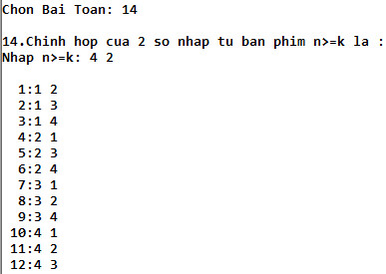
5.Chỉnh hợp không lặp

Slide 17
6.Chỉnh hợp lặp
Dùng đệ quy
void Try2(int i)
{
int j;
for (j=1; j<=n; j++)
{
s[i]=j;
if (i==k)
{
printf("\n%3d:",++c2);
for (int i=1; i<=k; i++) printf("%d ", s[i]);
}
else Try2(i+1);
}
}

Slide 18
6.Chỉnh hợp lặp
Phương pháp lặp
for (i=1; i<=k; i++) S[i]=1; print();
while (c<n^{k}){
i=k; while (S[i]==n) i--;
S[i]++;
for (j=i+1; j<=k; j++) S[j]=1;
print();
}

Slide 19
7. Mã đi tuần
Hàm kiểm tra vị trí con Mã có đúng hay k
int ok(int u, int k)
{
if (u >= 1 && u <= k) return 1;
else return 0;
}

Slide 20
7. Mã đi tuần
Hàm nhập dữ liệu vị trí con Mã
void nhapdl()
{
printf("\nNhap so hang M cua ban co : ");
scanf("%d",&m1);
printf("Nhap so cot N cua ban co : ");
scanf("%d",&n1);
do
{
printf("Nhap toa do hang ban dau X cua con ma (1<=X<=M) : ");
scanf("%d",&x1);
}
while (!ok(x1, m1));
do
{
printf("Nhap toa do cot ban dau Y cua con ma (1<=Y<=N) : ");
scanf("%d",&y1);
}
while (!ok(y1, n1));
}

Slide 21
7. Mã đi tuần
Khởi tạo vị trí =1, biến đếm sc=0
void khoitao()
{
sc = 0;
daqua[x1][y1] = 1;
}
Hàm in vị trí con Mã đi hết bàn cờ
void xuat(int c)
{
printf("----------------------------------------\n");
printf("Cach thu %d de con ma di het ban co : \n",c);
for (int i = 1; i <= m1; i++)
{
for (int j = 1; j <= n1; j++)
printf("%d ",daqua[i][j]);
printf("\n\n");
}
}

Slide 22
7. Mã đi tuần
Hàm kiểm tra vị trí con Mã
void mxt(int u, int v, int c)
{
int uu, vv;
if (c == m1 * n1)
{
sc++;
xuat(sc);
xuat1(sc);
}
else
{
for (int i = 0; i <= 7; i++)
{
uu = u + h[i][0];
vv = v + h[i][1];
if (ok(uu, m1) && ok(vv, n1))
if (!daqua[uu][vv])
{
daqua[uu][vv] = c + 1;
mxt(uu, vv, c + 1);
daqua[uu][vv] = 0;
}
}
}
}

Slide 23
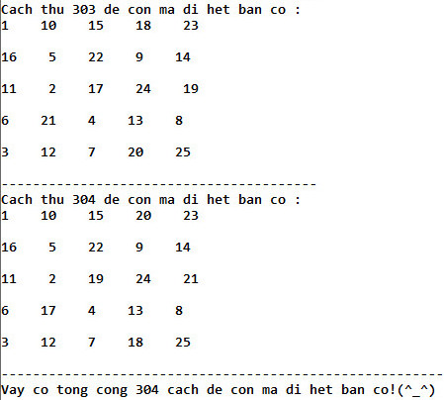
7. Mã đi tuần

Slide 24
8.Sudoku
int isOK(int i, int x) //kiem tra hang, cot, vung
{
int k, t, t1, t2;
int tmpX, tmpY;
//kiem tra hang thu i da co cai nao trung chua
t1= i%(n*n);
t2= i/(n*n);
for (k=(t2*n*n); k<(t2*n*n+n*n); k++)
if (a1[k] == x)
return 0;
//kiem tra cot thu j da co cai nao trung chua
for (k=0; k<n*n; k++)
if (a1[k*n*n+t1] == x)
return 0;
//kiem tra trong o nxn
tmpX = t2%n; tmpY = t1%n;
for (k=t2-tmpX; k<=t2-tmpX+n-1; k++)
for (t=t1-tmpY; t<=t1-tmpY+n-1; t++)
if (a1[k*n*n+t] == x)
return 0;
return 1;
}

Slide 25
8.Sudoku
int Try0(int i) //Thu dien so vao o trong
{
int x1;
while (a1[i]!=0)
i++;
for (x1=1; x1<=n*n; x1++)
{
if (isOK(i, x1))
{
a1[i] = x1;
if (i==lastK){
dem++;
printf("\n----------------------------------------\n");
printf("Cach %d la \n",dem);
xuatfile();
printf("\n");
}
else
Try0(i+1);
a1[i] = 0;
}
}
return 0;
}

Slide 26
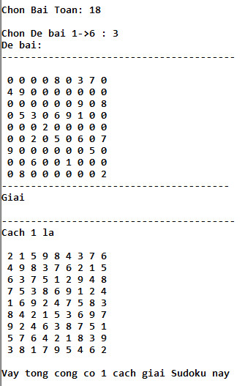
8.Sudoku

Slide 27
9. Sắp xếp chọn
void SelectSort(int *a,int n )
{
int min; //min là chỉ số phần tử nhỏ nhất
for (i = 0; i < n - 1; i++)
{
int min = i;
for (j = i + 1; j < n; j++)
if (*(a+min)>*(a+j))
min = j; //tìm min trong phần tử còn lại
swap(*(a+min),*(a+i)); //đổi chỗ nếu tìm thấy
}
}

Slide 28
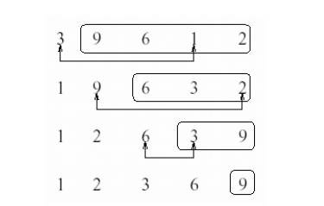
9. Sắp xếp chọn

Slide 29
10. Sắp xếp nổi bọt
void BubbleSort(int *a, int n)
{
for (i=0; i<n; i++) //sắp từ cuối lên đầu
{
for (j=n-1; j>i; j--)
if(*(a+j)>*(a+i))
swap(*(a+i),*(a+j));
}
}

Slide 30
11. SẮP XẾP CHÈN
void InsertSort (int *a, int n)
{
int t;
for(i=1;i<n;i++)
{ j=i-1;
t=*(a+i);
while(t<*(a+j)&&j>=0)
{ *(a+j+1)=*(a+j);
j--;
}
*(a+j+1)=t;
}
}

Slide 31
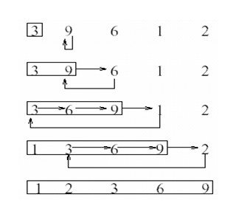
11. SẮP XẾP CHÈN

Slide 32
12.ĐỔI CHỖ TRỰC TIẾP
void InterchangeSort(int *a,int n)
{
for(i=0;i<n-1;i++)
for(j=i+1;j<n;j++)
if(*(a+j)<*(a+i))
swap(*(a+i),*(a+j));
}

Slide 33
13 SHELLSORT
void ShellSort(int *a,int n, int *h, int k)
{
int step,i,j, x,len;
for (step = 0 ; step <k; step++)
{
len = *(h+step);
for (i = len; i<n; i++)
{
x = a[i];
j = i-len; //a[j] dung ke truoc a[i] trong cung day con
while ((x<*(a+j)&&(j>=0))) // sap xep day con chua x = pp chen truc tiep
{
*(a+j+len) = *(a+j);
j = j - len;
}
*(a+j+len) = x;
}
}
}

Slide 34
14 SẮP XẾP NHANH
int Partition(int *a,int l,int r)
{
int p=*(a+l);
int i=l+1;
int j=r;
while(1)
{
while(*(a+i)<=p&&i<r)
++i;
while(*(a+j)>=p&&j>l)
--j;
if(i>=j)
{
swap(*(a+j),*(a+l));
return j;
}
else swap(*(a+i),*(a+j));
}
}

Slide 35
14 SẮP XẾP NHANH
Sắp xếp nhanh
void QuickSort(int *a,int l,int r)
{
if(r>l)
{
int p=Partition(a,l,r);
QuickSort(a,l,p-1);
QuickSort(a,p+1,r);
}
}

Slide 36
14 SẮP XẾP NHANH
Quick sort có độ phức tạp là O(n*log(n)), và trong hầu hết các trường hợp Quick sort là thuật toán sắp xếp nhanh nhất, ngoại trừ trường hợp tồi nhất, khi đó Quick sort còn chậm hơn so với Bubble sort.

Slide 37
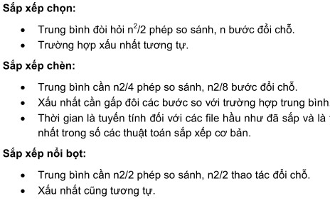
SO SÁNH

Slide 38
TÀI LIỆU THAM KHẢO
Giáo trình Toán rời rạc của thầy Phan Thanh Tao
Giáo trình Phân tích và Thiết kế Giải Thuật Nguyễn Thanh Bình, Phạm Minh Tuấn, Đặng Thiên Bình
Google

Slide 39
CẢM ƠN QUÝ THẦY CÔ & CÁC BẠN ĐÃ THEO DÕI LẮNG NGHE

